Slide 1
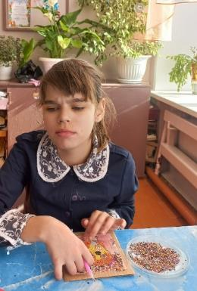
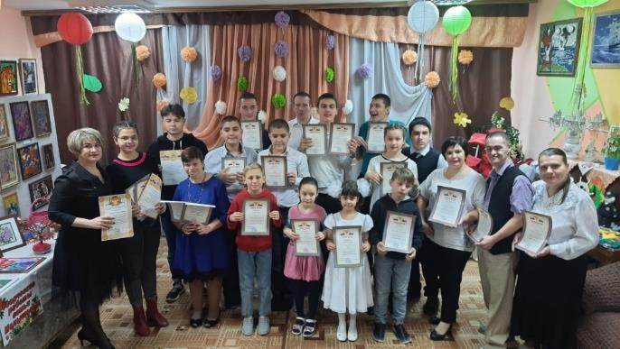
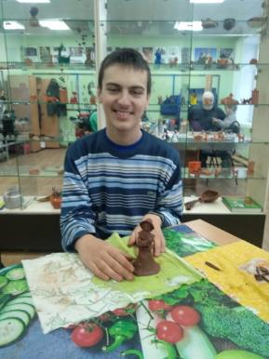
Муниципальное автономное образовательное учреждение дополнительного образования Центр развития творчества детей и юношества Каменского района Пензенской области
Дополнительное образование
как особое инклюзивное пространство
для детей с ОВЗ и детей-инвалидов

Slide 2
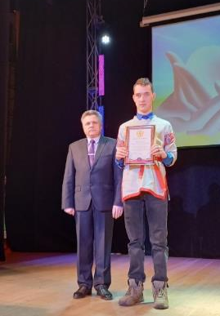
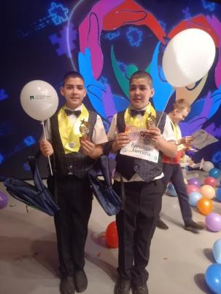
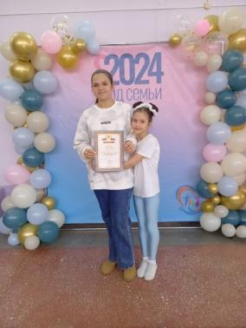
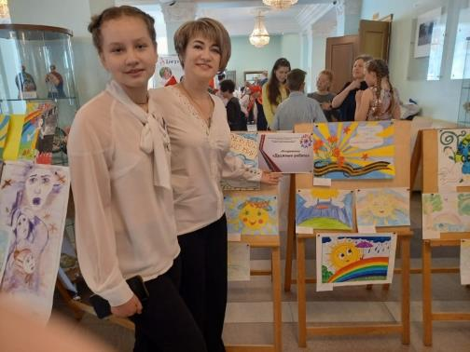
Инклюзи́вное образова́ние (англ. inclusion — включение, включающее образование, совместное обучение) — форма обучения, при которой каждому человеку, независимо от имеющихся физических, социальных, эмоциональных, ментальных, языковых, интеллектуальных и других особенностей, предоставляется возможность учиться в общеобразовательных учреждениях.
Основная цель - создание свободной, безбарьерной среды в обучении и профессиональной подготовке людей с особыми потребностями.
Дополнительное образование – образование через успех.
Располагает большим потенциалом и дает возможность детям с ОВЗ и детям-инвалидам попробовать свои силы, развивать свои способности и возможности, занимаясь совместно со здоровыми детьми различными видами творческой, социально-значимой и досуговой деятельностью.

Slide 3
Модель реализации инклюзивного
дополнительного образования
в Центре развития творчества детей и юношества
Механизм реализации:
индивидуальный образовательный маршрут, выстраиваемый
на основании личных возможностей ребенка
Эффекты и результаты:
* Личностное развитие
* Социальная интеграция и адаптация к жизни
в обществе
Цель: содействие социализации и самоопределению детей с ОВЗ и детей-инвалидов
Ресурсы и субъекты образовательного пространства:
* ресурсы образовательной организации,
*внутренние ресурсы ребенка,
* ресурсы семьи,
*ресурсы внешнего социума, *педагоги дополнительного образования,
*родители (законные представители),
*социальные партнеры

Slide 4
Нормативно-правовое обеспечение сопровождения
детей с ОВЗ и детей-инвалидов
Конституция РФ;
Конвенция «О правах ребенка»;
Конвенция «О правах инвалидов»;
Федеральный закон «О социальной защите инвалидов»;
Федеральный Закон РФ от 29.12.2012 № 273-ФЗ «Об образовании в Российской Федерации» (с изменениями и дополнениями);
Приказ Министерства образования и науки Российской Федерации от 27 июля 2022 года № 629 «Об утверждении порядка организации и осуществления образовательной деятельности по дополнительным общеобразовательным программам»;
Методические рекомендации п реализации адаптированных дополнительных общеобразовательных программ, способствующих социально-психологической реабилитации, профессиональному самоопределению детей с ограниченными возможностями здоровья, включая детей-инвалидов;
Приказ Министерства образования и науки Российской Федерации от 23 августа 2017 № 816 «Об утверждении Порядка применения организациями, осуществляющими образовательную деятельность, электронного обучения, дистанционных образовательных технологий при реализации образовательных программ»;
Концепция развития дополнительного образования детей до 2030 года, утвержденная Распоряжением Правительства Российской Федерации от 31.03.2022 г. №678-р;
Устав и локальные акты МАОУ ДО ЦРТД и Ю Каменского района Пензенской области

Slide 5
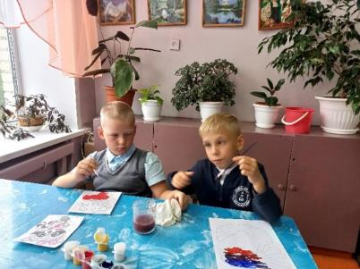
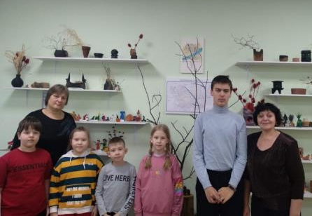
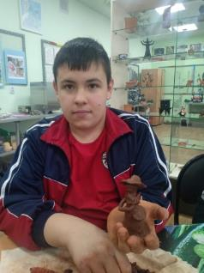
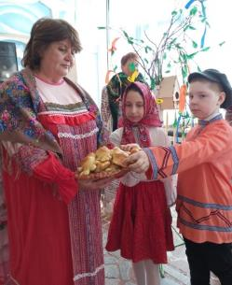
Контингент учащихся
В объединениях Центра занимаются 49 детей
с ОВЗ и детей-инвалидов 5-18 лет (62,8%)
нозологические группы:
задержка психического развития (ЗПР) - 4 ребенка;
легкая умственная отсталость - 3 ребенка;
тяжелые нарушениями речи (ТНР) - 3 ребенка;
нарушения опорно-двигательного аппарата (НОДА) – 11 детей;
расстройства аутического спектра (РАС) – 15 детей;
нарушение слуха – 4 ребенка;
нарушение зрения – 3 ребенка;
детский паралич - 1 ребенок;
неврологические отклонения – 12 детей;

Slide 6
Формы организации инклюзии
Занятия
в обычных объединениях
14 детей
* «ИЗО-студия» - 1 ребенок
(педагог Кузнецова С. Б.)
* «Сувенир» - 6 детей
(педагог Сувернева Е. И.)
* «Дуслык» - 2 ребенка
(педагог Акжигитова В. Ф.)
* «Юный краевед» - 1 ребенок
(педагог Дасаева Д. И.)
* «Мастерская традиция» -
2 ребенка
(педагог Слуцкая Т. И.)
* «ЭкоЛаборатория» - 1 ребенок
(педагог Корягина Н. А.)
* «Вокальная студия» –
1 ребенок
(педагог Кобелева И. А.)
*АртСтудия «Лунное сияние» –
1 ребенок
(педагог Мищенко Р. В.)
Занятия
в объединении
«Дружные ребята»
(педагог Максимук Е. П.)
35 детей
Адаптированные программы
* «Дорога к истокам»,
*«Фантазеры»
(педагог Максимук Е. П.)
* «Творческая мастерская»
(педагог Семова Ю. В.)
* «Мы вместе» (РАС)
(педагог Ерганова А. Н.)
* «К вершинам роста»
(педагог Столярова М. С.)
Организация
совместных мероприятий
*Мастер-классы
*Народные праздники
* Конкурсы
*Фестивали
* Спортивные мероприятия

Slide 7
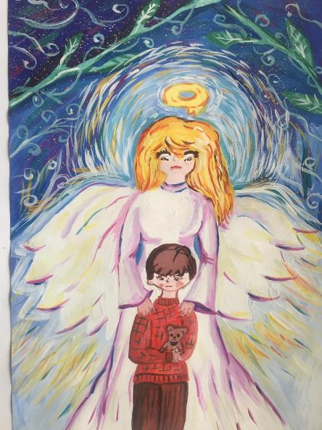
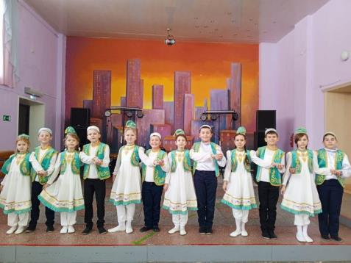
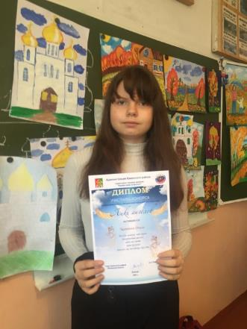
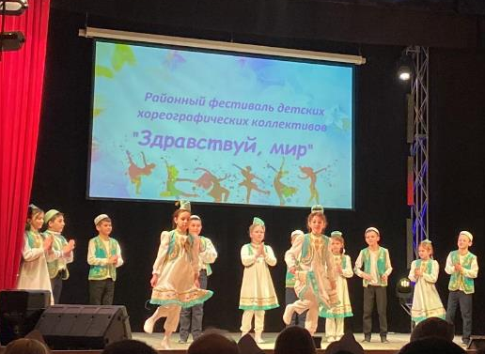
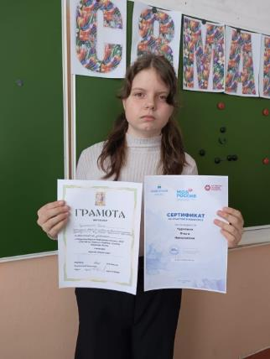
«ИЗО-студия»
(педагог Кузнецова С. Б.)
Фольклорное объединение «Дуслык»
(педагог Акжигитова В.Ф.)

Slide 8
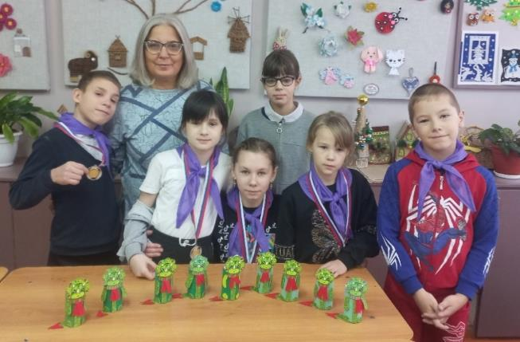
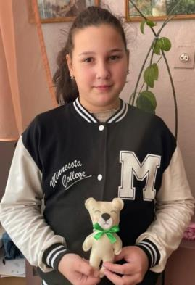
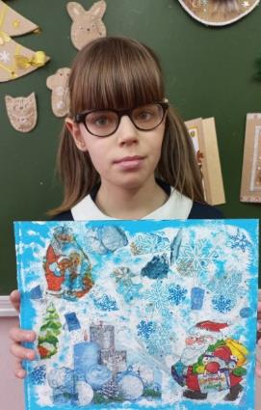
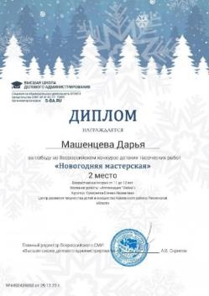
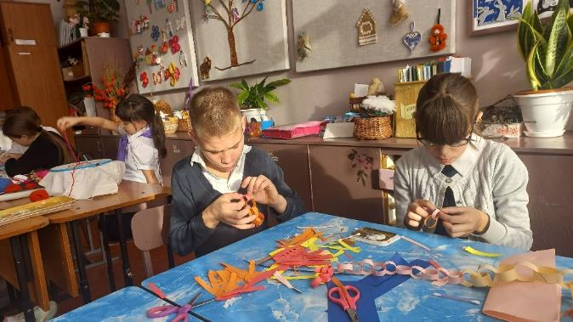
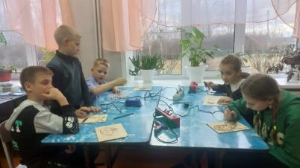
Объединение «Сувенир»
(педагог Сувернева Е. И.)

Slide 9
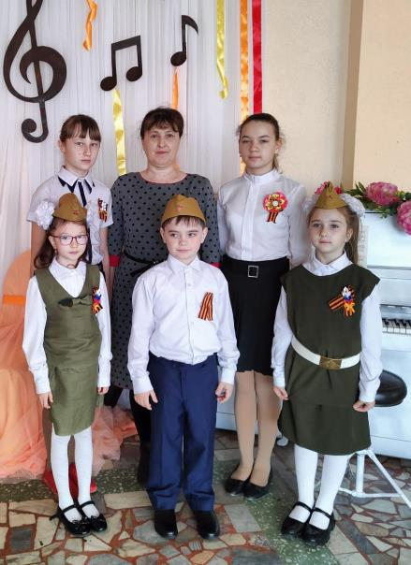
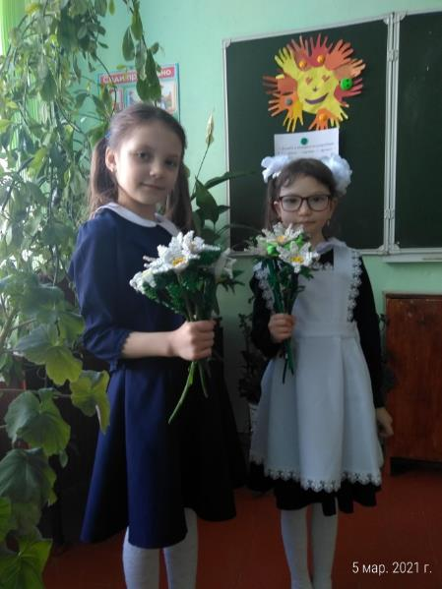
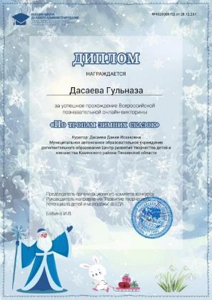
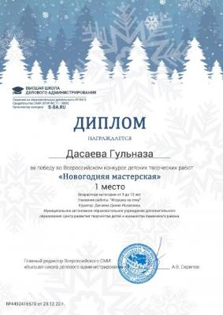
Объединение «Юный краевед»
(педагог Дасаева Д. И.)

Slide 10
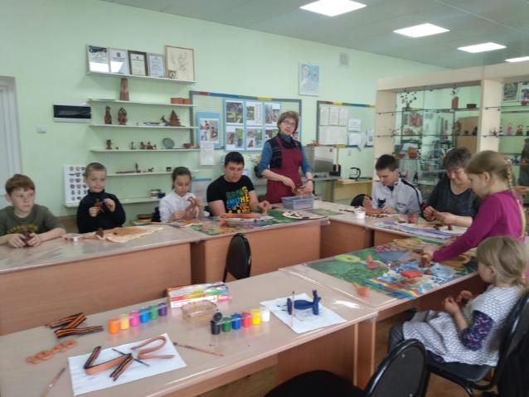
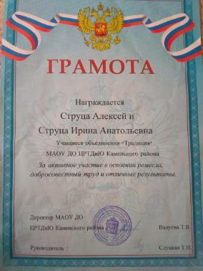
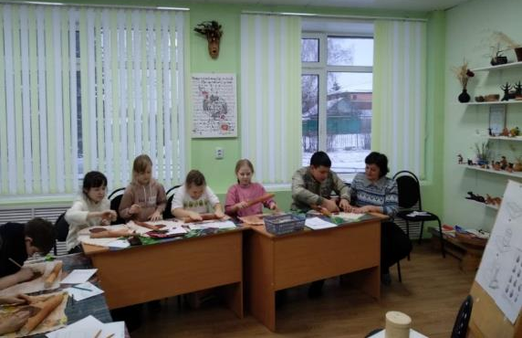
Творческая мастерская «Традиция»
(педагог Слуцкая Т. И.)

Slide 11
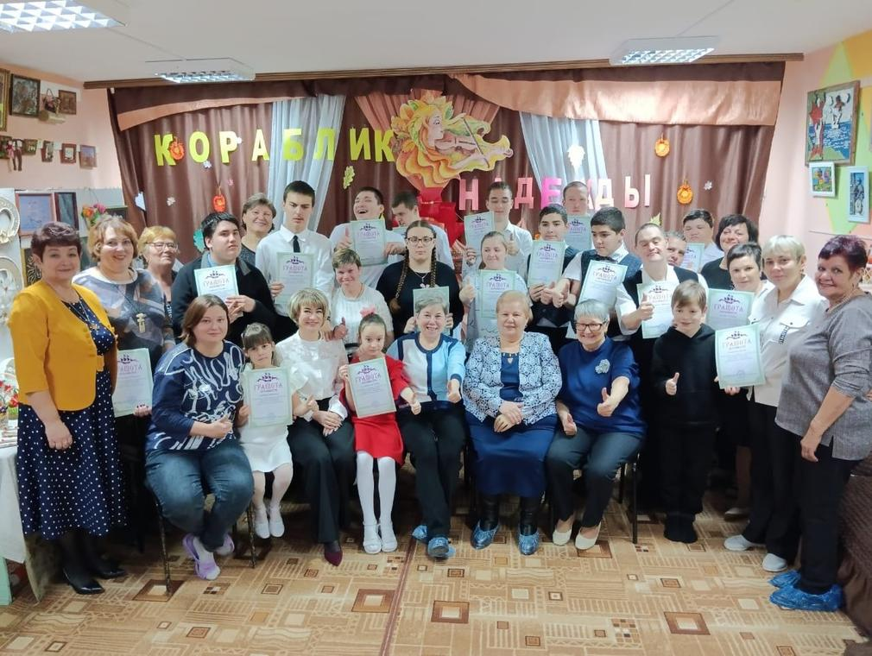
Объединение «Дружные ребята»
(педагог Максимук Е. П.)

Slide 12
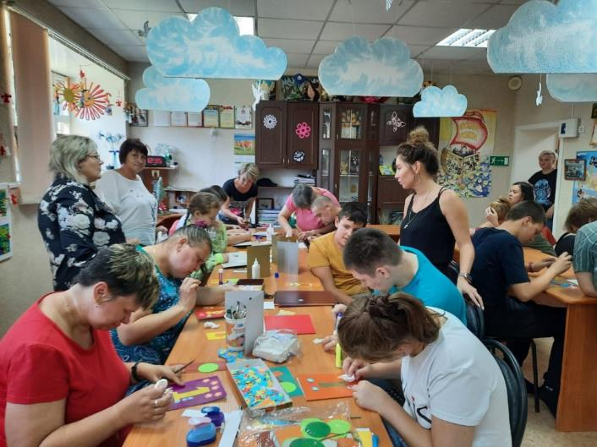
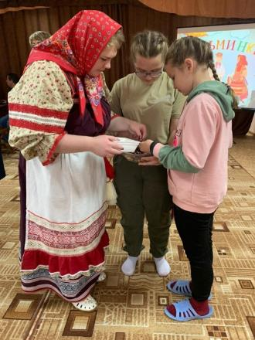
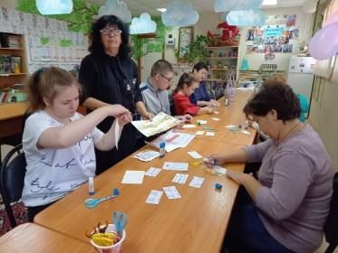
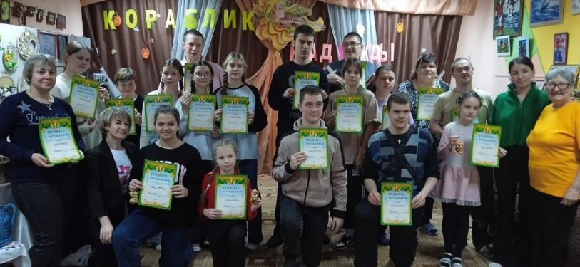
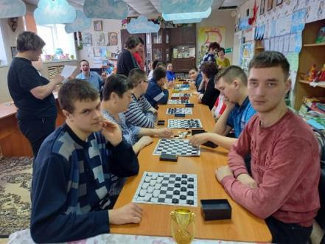
Объединение «Дружные ребята» (педагог Максимук Е. П.)

Slide 13
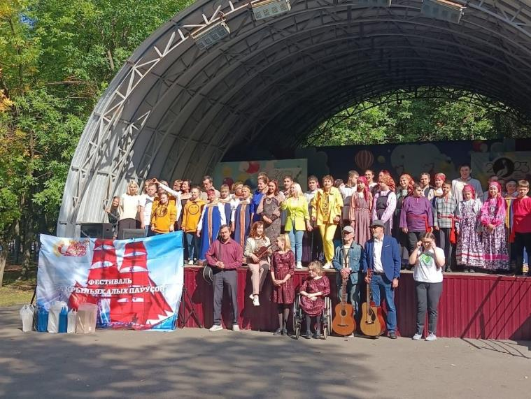
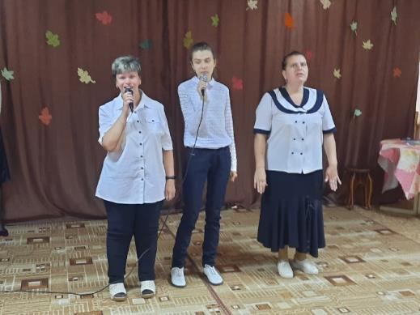
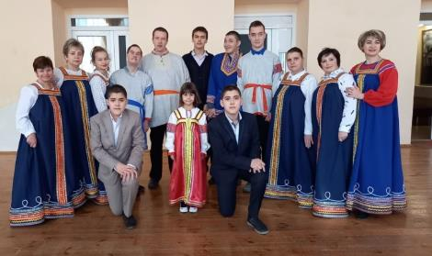
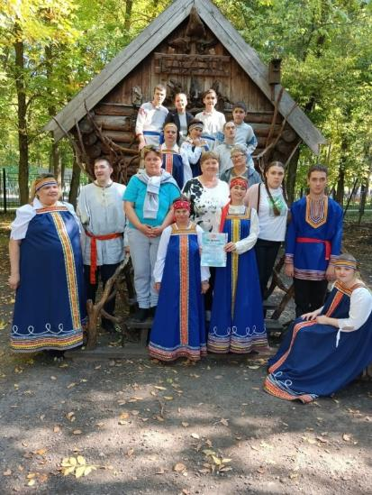
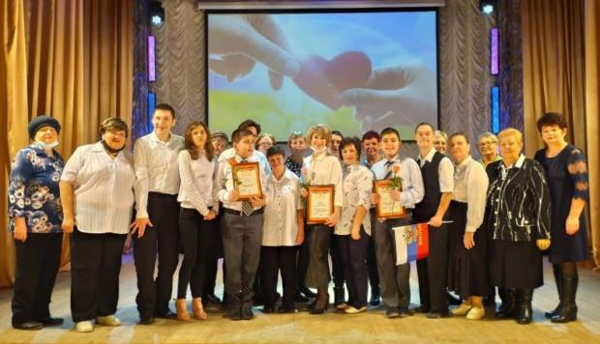
Объединение «Дружные ребята» (педагог Максимук Е. П.)

Slide 14
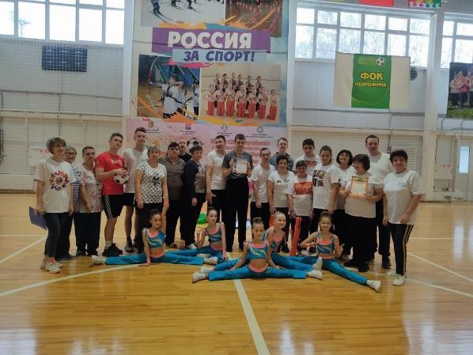
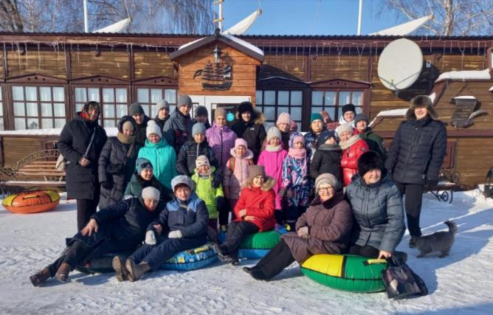
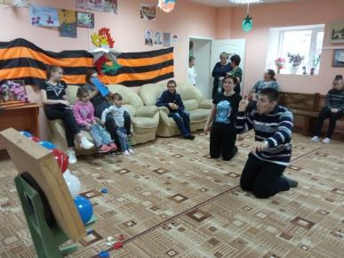
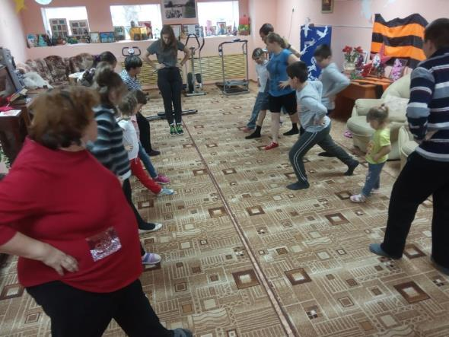
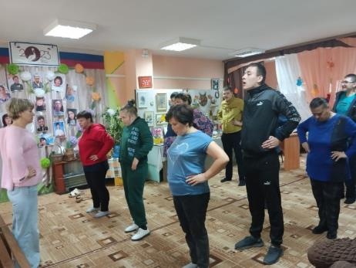
Объединение «Дружные ребята» (педагог Максимук Е. П.)

Slide 15
Формы организации инклюзивного пространства
в детском оздоровительном лагере «Березка»
Организация
отдыха детей с ОВЗ отдельный отряд
25 детей
(частичная инклюзия)
* Адаптированная программа отряда
* Проживание сопровождающих
совместно с детьми
* Дополнительные занятия и мероприятия
*Адаптированный режим дня
*Психолого-педагогическое сопровождение
Организация
отдыха детей с ОВЗ
по 1-2 ребенка в отряде (инклюзивный отряд)
* Программа смены
* Режим дня общий
* Дополнительное образование
* Ключевые дела смены
* Психолого-педагогическое сопровождение

Slide 16
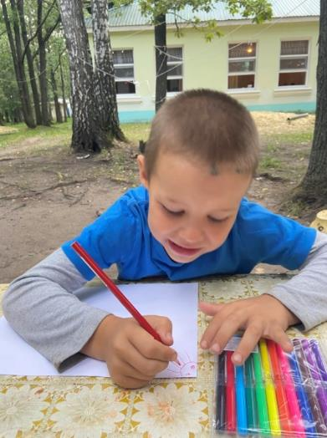
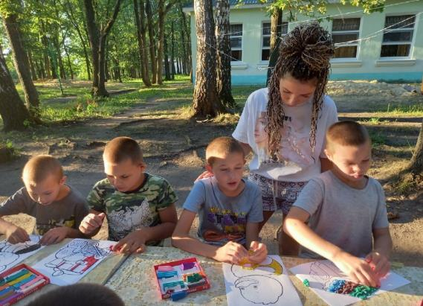
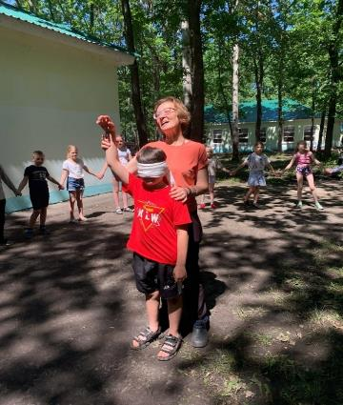
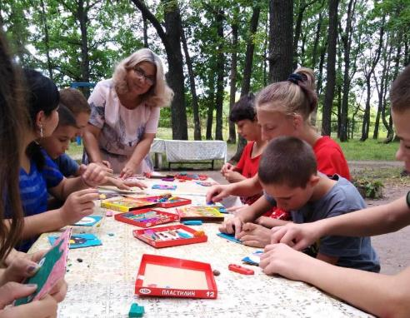
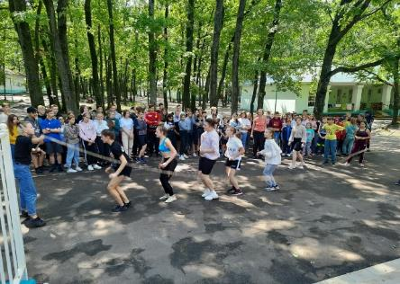
Инклюзивное пространство
в детском оздоровительном лагере «Березка»

Slide 17
Условия реализации инклюзивного
дополнительного образования
Сетевое взаимодействие, социальное партнерство
Психолого-педагогическое сопровождение
Кадровое обеспечение
Материально-техническое обеспечение
Инфраструктура, доступная среда

Slide 18
Кадровое обеспечение инклюзивного дополнительного образования
Повышение квалификации педагогов по вопросам инклюзивного образования
Методическое сопровождение педагогов, организация наставничества
Проведение мастер-классов, семинаров, круглых столов, выездных практикумов
Участие в конкурсах профессионального мастерства, программ, методических пособий
Курсы пдо «Организация и осуществление дополнительного образования детей с ОВЗ и с инвалидностью от 5 лет до 18 лет»

Slide 19
Психолого-педагогическое сопровождение
Психологическое просвещение (семинары, совещания)
Индивидуальные и групповые консультации для учащихся, педагогов, родителей
Занятия и игры с учащимися: адаптационные, на сплочение коллектива
Развивающие занятия с детьми с ОВЗ (арт-терапия, подвижные игры, тестовые задания)
Профилактика эмоционального выгорания у педагогов (тренинги, упражнения, мастер-классы, тестирование)

Slide 20
Сетевое взаимодействие и социальное партнерство
МОО КАМЕНСКОГО РАЙОНА ПО ООООО «ВСЕРОССИЙСКОЕ ОБЩЕСТВО ИНВАЛИДОВ»
Образовательные организации Каменского района
Учреждения культуры Каменского района
Депутаты Собрания представителей г. Каменки и Каменского района
Индивидуальные предприниматели
Каменский техникум предпринимательства и промышленных технологий
Предприятия г. Каменки и Каменского района
Общественные организации Каменского района
Духовенство Каменского района

Slide 21
Участие в региональных проектах
Фестивальный центр «Мечты Ассоль» г. Пенза
Творческая мастерская «Подари праздник» г. Пенза
Кулинарный проект «Веселая кухня» г. Пенза
Межрегиональный проект «Сердце АНГЕЛА»
Фестиваль творчества детей-инвалидов «Ради жизни на земле» г. Пенза
Проект по адаптационным настольным играм «Мир равных возможностей» г. Пенза

Slide 22
Результативность реализации модели инклюзивного
дополнительного образования
в Центре развития творчества детей и юношества
По результатам диагностики у детей с ОВЗ и детей-инвалидов отмечается:
рост уровня коммуникативной, творческой активности и социальной включенности;
повышение самооценки;
снижение личностной и социальной тревожности;
повышение мотивации к здоровье сбережению, сформированность навыков ЗОЖ;
повышение мотивации активного и полезного проведения досуга;
улучшение коммуникативных качеств;
социализация личности.

Slide 23
Результативность реализации модели инклюзивного
дополнительного образования
в Центре развития творчества детей и юношества

Slide 24
Муниципальное автономное образовательное учреждение дополнительного образования Центр развития творчества детей и юношества Каменского района Пензенской области
Спасибо за внимание!
Валуева Татьяна Викторовна, директор – 8 962 398 93 72
https://vk.com/public190897901
https://kamcrtdu.profiedu.ru/

